Slide 1
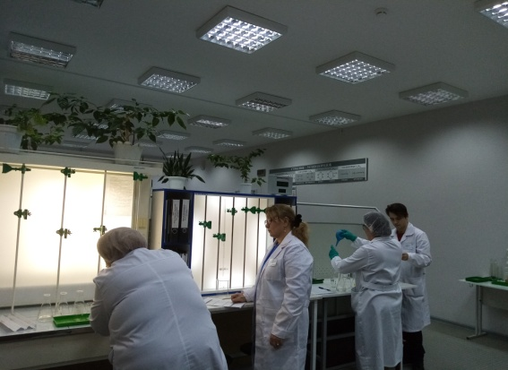
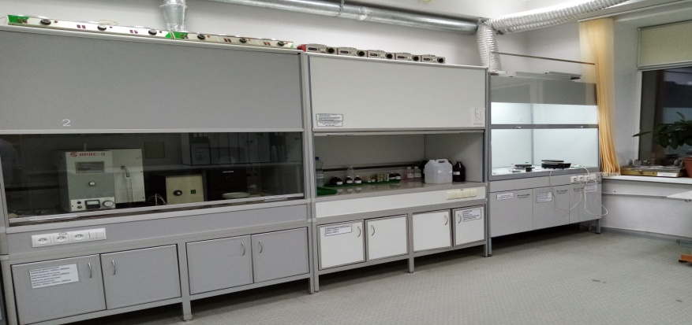
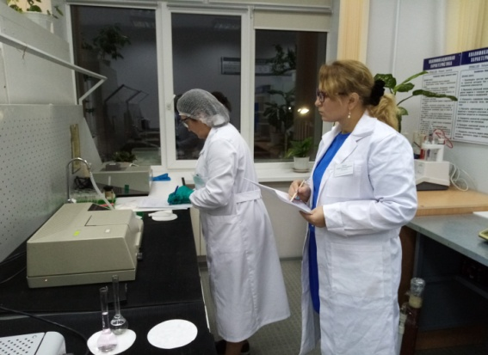
БУ Когалымский политехничеcкий колледж
Демонстрационный экзамен
по компетенции
«Лабораторный химический анализ»
Главный эксперт Рашкина Н.А.
Когалым
2019

Slide 2
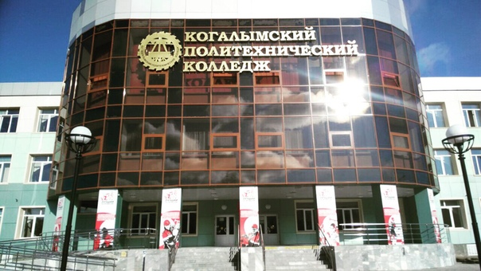
Приказ на проведение демонстрационного экзамена
по компетенции «Лабораторный химический анализ»

Slide 3
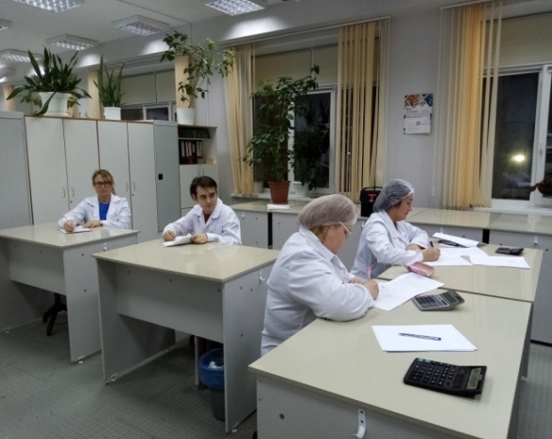
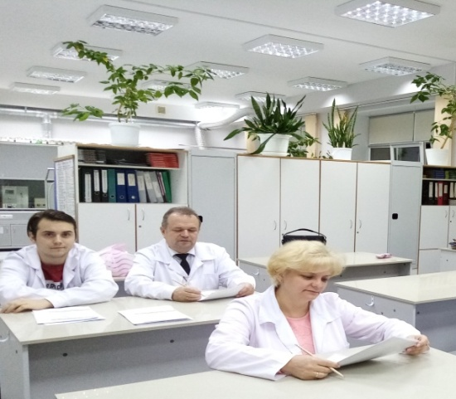
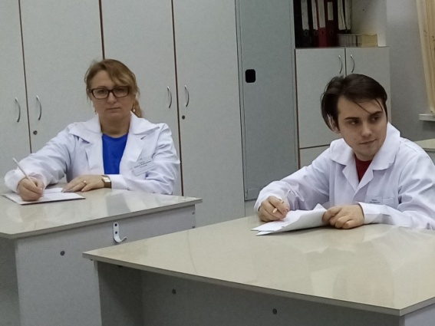
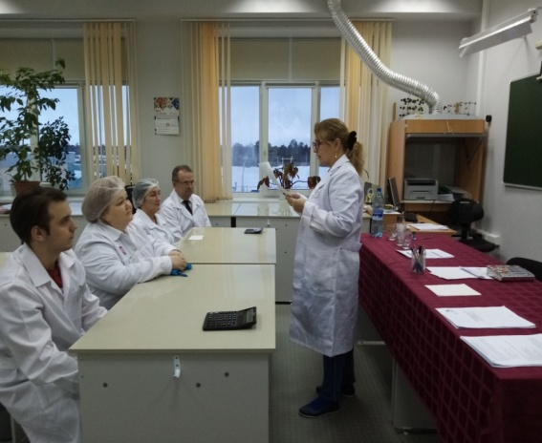
демонстрационного экзамена
по компетенции «Лабораторный химический анализ»
работа экспертной группы

Slide 4

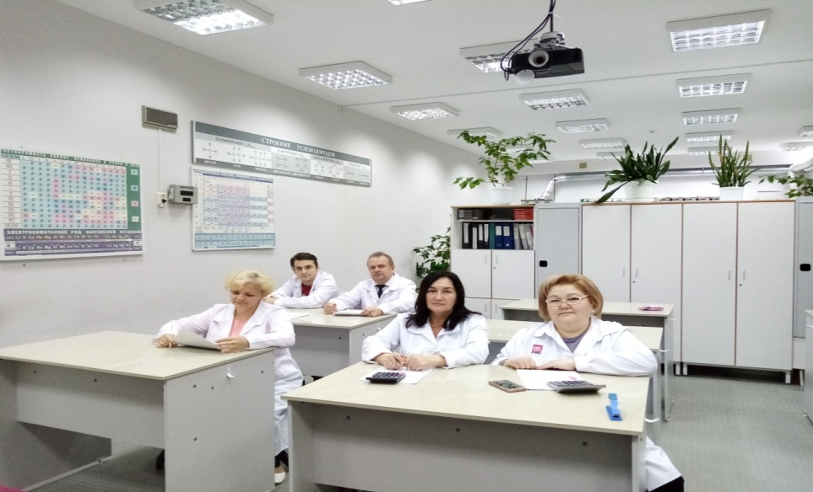
демонстрационного экзамена
по компетенции «Лабораторный химический анализ»
НАВЫКИ МУДРЫХ

Slide 5
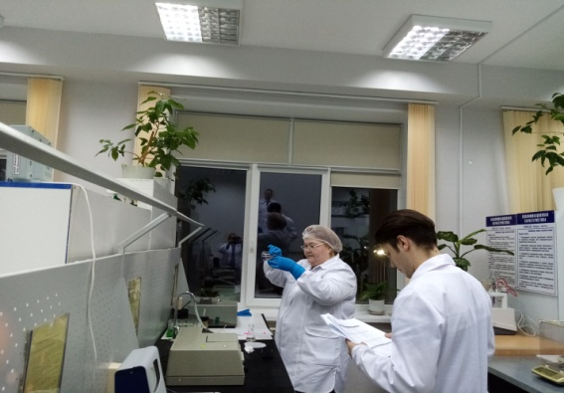
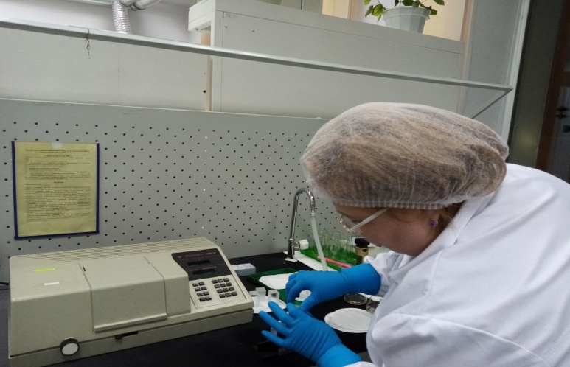
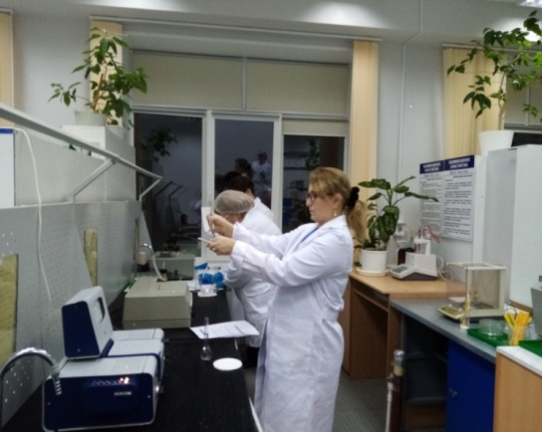
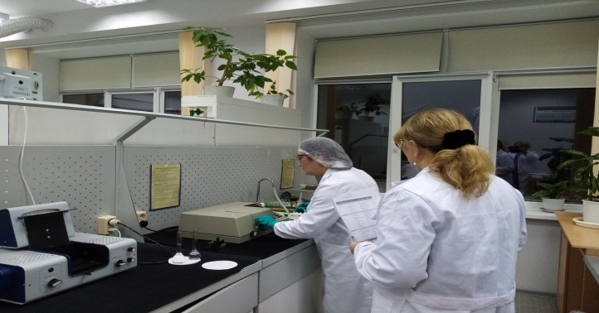
демонстрационного экзамена
по компетенции «Лабораторный химический анализ»
Задание
Определить массовую концентрацию алюминия в пробе фотометрическим методом по предложенной методике.
Подобрать оптимальную длину волны.

Slide 6
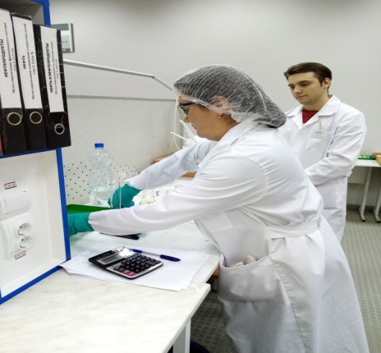
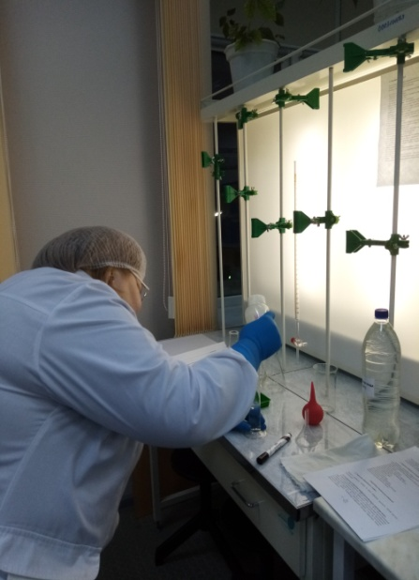
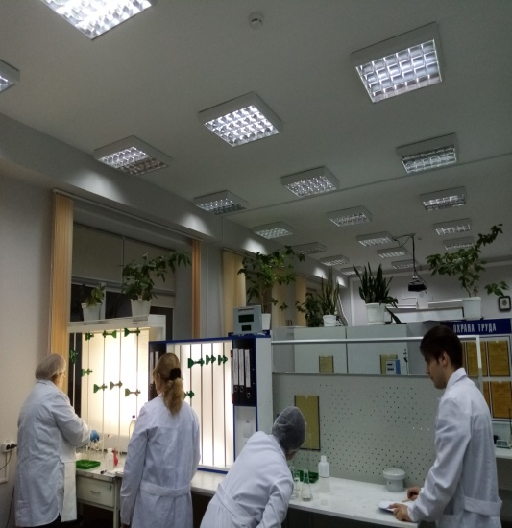
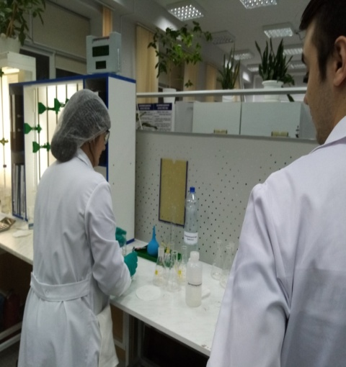
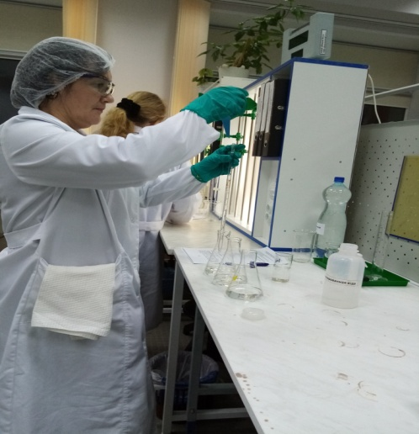
демонстрационного экзамена
по компетенции «Лабораторный химический анализ»
Задание
Приготовить 0,1Н раствор гидроксида натрия из концентрированного раствора гидроксида натрия
2. Определить истинную концентрацию приготовленного раствора гидроксида натрия по янтарной кислоте методом отдельных навесок.

Slide 7

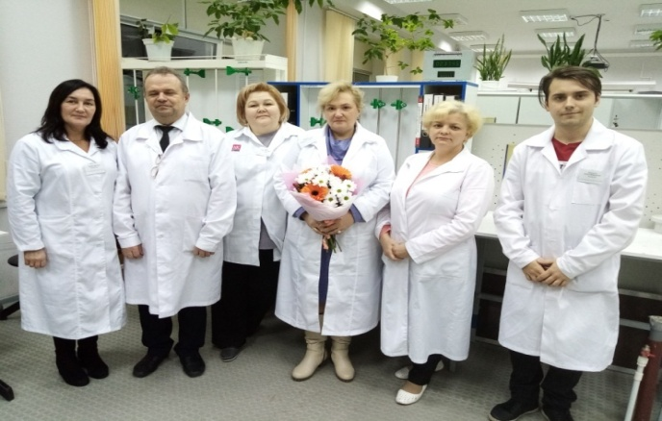
демонстрационного экзамена
по компетенции «Лабораторный химический анализ»
Итоги демонстрационного экзамена
Результаты

Slide 8
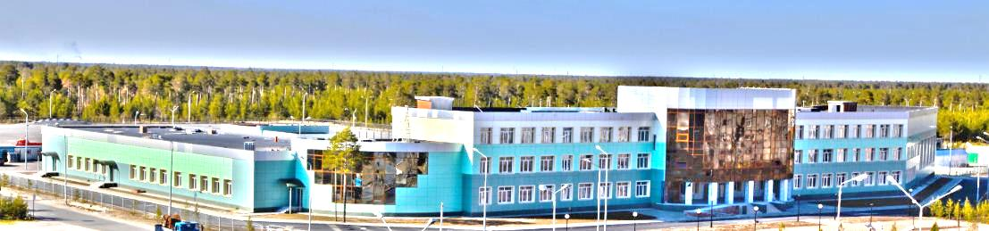
демонстрационного экзамена
по компетенции «Лабораторный химический анализ»
Основополагающие успешной сдачи демонстрационного экзамена
согласованная работа в команде;
опыт участия в конкурсах профессионального мастерства на площадках Лукойл;
опыт преподавателей в подготовке участников к Чемпионатам РЧ и НЧ WSR;
опыт в застройке площадок и проведении тренировочных сборов и РЧ WSR;
оснащенность рабочих мест соответствует требованиям проведения демонстрационного экзамена;
продемонстрирован принцип добровольного участия в ДЭ;
привлечение участников чемпионатов РЧ и НЧ к подготовке ДЭ;
компетентность экспертов;
понимание и оперативное решение возникающих проблем и вопросов со стороны и спонсоров подразделений Лукойл

Slide 9
демонстрационного экзамена
по компетенции «Лабораторный химический анализ»
Из аналитического отчета главного эксперта Н. А. Рашкиной
Были выполнены следующие задачи подготовки и проведения Демонстрационного экзамена в БУ Когалымского политехнического колледжа в 2019 по компетенции «Лабораторный химический анализ»
приобретение нового оборудования и обновление материально-технической базы;
решение вопроса с технической дирекцией WSR о целесообразности проведения ДЭ,
своевременное обучение экспертов;
расширение и внедрение новой программы «Навыки мудрых»
Таким образом, из проведенный демонстрационный экзамен в Бюджетном Учебном Когалымском политехническом колледже, показал, что выпускник по программе Демонстрационный экзамен 50+ имеют высокий уровень знаний и умений.
И как результат участники демонстрационного экзамена получили высокие баллы.
Рекомендации: акцентировать внимание на формирование профессиональных умений при работе с нормативными документами и техникой выполнения химических операций.

